Slide 1
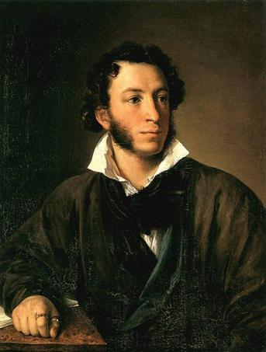
«ПУШКИН-
математический
гений?»
Авторы: Пчёлкина Анастасия и
Михеева Дарья,
учащиеся 10 А класса
Руководитель: Анарбаева Галина Карлиновна,
учитель математики
МОУ «Сош №19», г.Электросталь

Slide 2
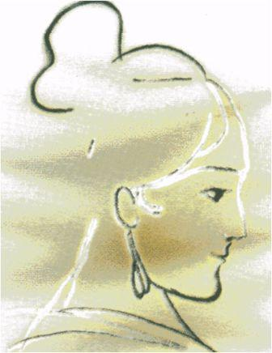
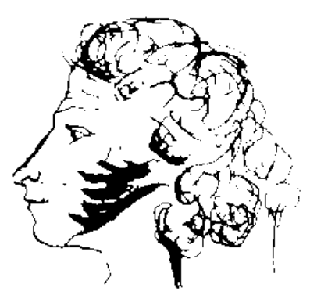
Вдохновение нужно в геометрии не меньше, чем в поэзии…
А.С.Пушкин

Slide 3

Наши гипотезы:
Пушкин знал о числах Фибоначчи;
В стихах Пушкина присутствуют золотое и серебряное сечения;
В произведениях прослеживаются математические соответствия.

Slide 4

План действий:
Изучить воспоминания близких, родственников, современников А.С.Пушкина;
Изучить художественные тексты поэта;
Проанализировать лексику поэта, законы, математические явления в исследуемых текстах А.С.Пушкина.

Slide 5
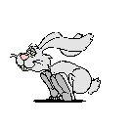
Знал ли Пушкин числа Фибоначчи?
0,1, 1, 2, 3, 5, 8, 13, 21, 34, 55, 89, 144, 233, 377, …
Суть последовательности Фибоначчи в том, что начиная с 0 или1 следующее число получается сложением двух предыдущих. Если какой-либо член последовательности Фибоначчи разделить на предшествующий ему (например, 13:8), результатом будет величина, колеблющаяся около иррационального значения 1,618033988975… и через раз то превосходящая, то настигающая его.

Slide 6
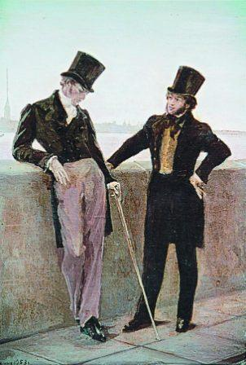
Знаменитый роман в стихах “Евгений Онегин” состоит из 8 глав, в каждой главе в среднем 50 стихов (а в 7-ой главе 55), а каждый стих состоит из 14 строчек. Основная схема построения “Евгения Онегина” основана на близости к трём числам Фибоначчи: 8, 13, 55.

Slide 7
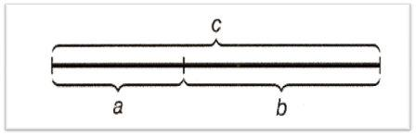
Золотое сечение –
гармония прямого
c : b = b : a
Многими исследованиями было замечено, что стихотворения подобны музыкальным произведениям; в них так же существуют кульминационные пункты, которые делят стихотворение в пропорции золотого сечения..

Slide 8
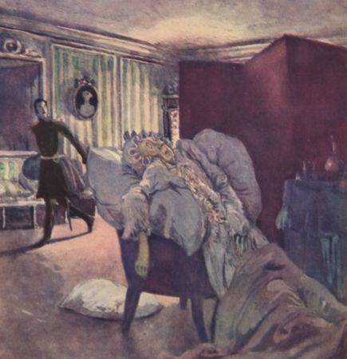
Золотое сечение математики рассмотрим на примере композиции “Пиковой дамы” Пушкина. В повести 853 строчки. Кульминацией является сцена в спальне графини, куда проник Германн в надежде узнать тайну 3-х карт. Смерть графини от испуга случается на 535 строке. Эта строка располагается точно в месте золотого сечения.
Всего: 853 строки,535 строка – кульминация,
853: 535 = 1,6 – золотое сечение.

Slide 9
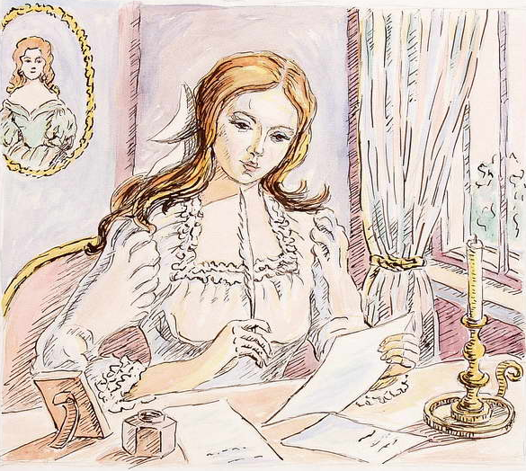
В романе «Евгений Онегин» наиболее совершенной, отточенной и эмоционально насыщенной является восьмая глава. В ней 772 строки.
«Бледнеть и гаснуть … вот
блаженство!»
Эта строка делит всю восьмую главу на две части – в первой 477 строк, а во второй – 295 строк. Их отношение равно 1,618-золотое сечение!

Slide 10
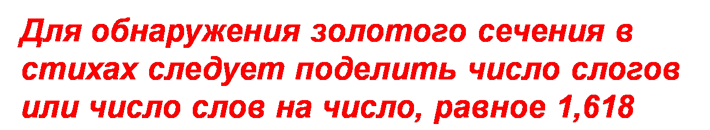
«Надпись на стене больницы»
Вот здесь лежит больной студент;
Его судьба неумолима.
Несите прочь медикамент:
Болезнь любви неизлечима.
(14 сл)
Золотое сечение (кульминация)?
«прочь»

Slide 11
Арион
Нас было много на челне;
Иные парус напрягали,
Другие дружно упирали
В глубь мощны вёсла. В тишине
На руль склонясь, наш кормщик умный
В молчанье правил грузный чёлн;
А я - беспечной веры полн-
Пловцам я пел….
Вдруг лоно волн
Измял с налёту вихрь шумный…
Погиб и кормщик и пловец!-
Лишь я, таинственный певец,
На берег выброшен грозою,
Я гимны прежние пою
И ризу влажную мою
Сушу на солнце под скалою. (57 сл)
b
c
a

Slide 12
Сапожник
Картину раз высматривал сапожник
И в обуви ошибку указал;
Взяв тотчас кисть, исправился художник,
Вот, подбочась, сапожник продолжал:
"Мне кажется, лицо немного криво ...
А эта грудь не слишком ли нага?
Тут Апеллес прервал нетерпеливо:
"Суди, дружок, не выше сапога!«
Есть у меня приятель на примете:
Не ведаю, в каком бы он предмете
Был знатоком, хоть строг он на словах,
Но черт его несет судить о свете:
Попробуй он судить о сапогах!
(56 сл)
b
c
a

Slide 13


Серебряное сечение – гармония круглого
В математике
целое относится к меньшему отрезку, как длина окружности к её диаметру
В литературе
число строк во всех частях
число строк в первой и последней части

Slide 14
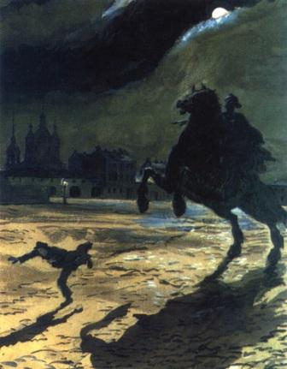
В «Медном всаднике» А.С.Пушкина 466 строк. Вступление – 96 строк; часть первая – 148; часть вторая – 222 строки. Диаметр от 466 строк как раз и равен 148 строкам, т.е. 466 : 148 ≈ 3,14. Только у Пушкина часть, равная диаметру, посредине поэмы.
Это случайность или точные расчеты размеров стихотворений?

Slide 15
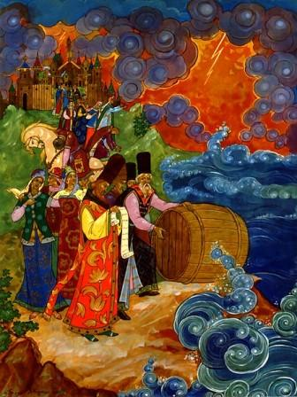
Сказка ложь, да в ней намёк…
День прошёл ,царица вопит…
А дитя волну торопит:
…………………………
Тут же на берег она
Бочку вынесла легонько
И отхлынула тихонько.
А.С.Пушкин.
«Сказка о царе Салтане…»

Slide 16
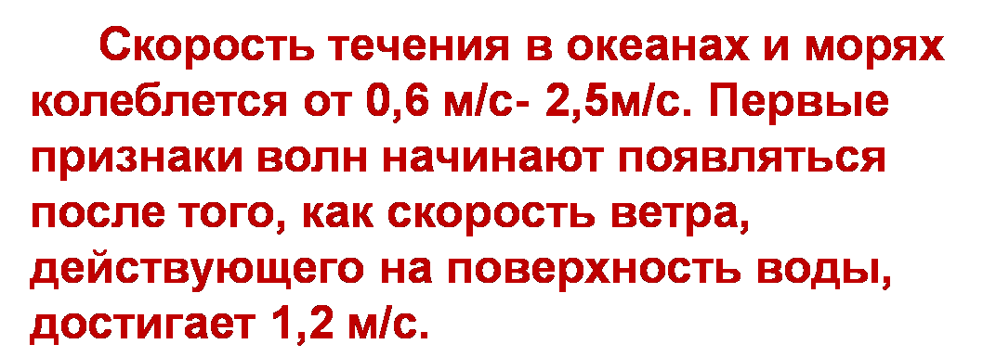
Возможное расстояние от царства Салтана до острова Буяна:
ВЫВОД
Царица с сыном находились на таком расстоянии, что весть о диковинках этого города доходила до царя Салтана от проезжающих купцов не так быстро и не так долго.

Slide 17

А
В
A
В
Е
Е
AD (1)
D
C
D
C
Гипотеза Пушкина
ABECD (3)
ABDC (2)
A
В
A
B
Е
Е
ABD+AE (4)
D
C
D
C

Slide 18
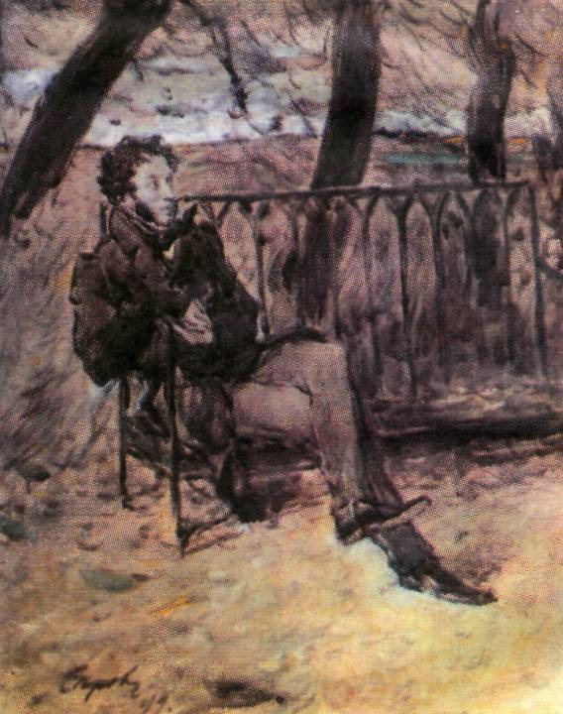
Симметрия
Город пышный, город бедный,
Дух неволи, стройный вид,
Свод небес зелёно-бледный,
Скука, холод и гранит-
Всё же мне вас жаль немножко,
Потому, что здесь порой
Ходит маленькая ножка,
Вьётся локон золотой.
1828
На уровне рифмы
На уровне строения
На уровне противоречий
На графическом уровне

Slide 19
1.На уровне рифмы
Пышный | Бедный
Порой | Золотой
Немножко | Ножка
Вид | Гранит
2.На уровне строения
Город пышный, город бедный,
Дух неволи, стройный вид,
Свод небес зелёно-бледный,
Скука, холод и гранит-
Всё же мне вас жаль немножко,
Потому, что здесь порой
Ходит маленькая ножка,
Вьётся локон золотой.
3.На уровне противоречий
Пышность города – бедность большинства населения
Красота города – «дух неволи»

Slide 20
4.На графическом уровне
Город пышный, город бедный,
Дух неволи, стройный вид,
Свод небес зелёно-бледный,
Скука, холод и гранит-
Всё же мне вас жаль немножко,
Потому, что здесь порой
Ходит маленькая ножка,
Вьётся локон золотой.
1.Город пышный, город бедный,
Вьётся локон золотой.
2. Дух неволи, стройный вид,
Ходит маленькая ножка,
3. Свод небес зелёно-бледный,
Потому, что здесь порой
4. Скука, холод и гранит-
Всё же мне вас жаль немножко,

Slide 21
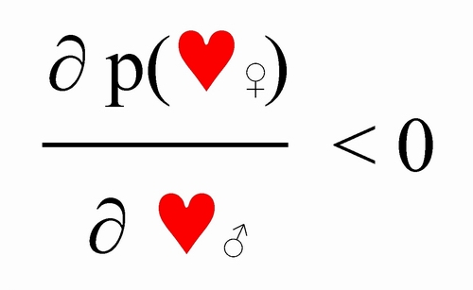
Обратная пропорциональность
Чем меньше женщину мы любим,
Тем легче нравимся мы ей
И тем ее вернее губим
Средь обольстительных сетей.
А.С.Пушкин.
«Евгений Онегин»

Slide 22
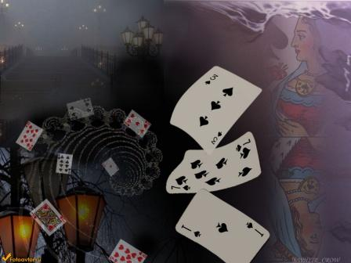
Наука о случайностях
ЗАДАЧА
Из колоды карт
(52 карты) Герман наугад извлекает три карты. Найдите вероятность того, что это будут 3, 7 и туз.

Slide 23




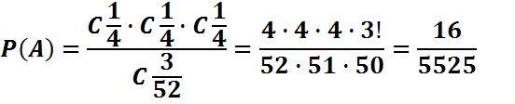

РЕШЕНИЕ
Всего возможных вариантов наборов по 3 карты из 52 имеющихся в колоде . Получить
одну тройку из четырех карт (троек) колоды
существует способов, одну семерку - способов и туз - способов. Итого благоприятных исходов (по правилу произведения),
где

Slide 24
СПАСИБО ЗА ВНИМАНИЕ!!!

